Slide 1






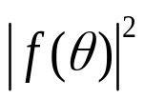




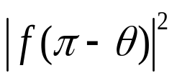



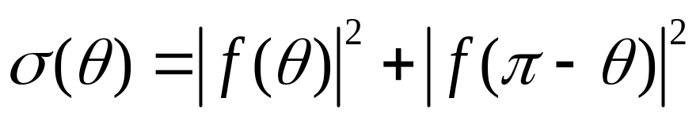
8.6 全同粒子的散射
前面讨论的散射，则考虑两粒子并非全同粒子的散射，如果两粒子是全同粒子，由于这两粒子组成的体系的波函数必须具备确定的对称性，因此散射截面的计算必须考虑全同性问题。
先考虑无自旋的两非全同粒子 和 的散射。如图1，在质心系中，在探测器 中测量 粒子及 粒子。 粒子出现在 的几率，微分截面是 ， 粒子在 方向的散射振幅与 粒子在 方向的散射振幅相同。散射截面是 。因此，探测器 测的粒子 或 的几率即散射截面是
A
（8.6.1）

Slide 2
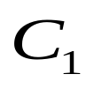










8.6 全同粒子的散射
图1
图2

Slide 3


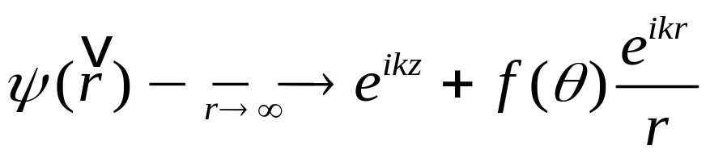
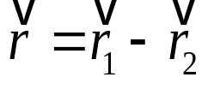


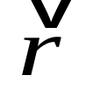
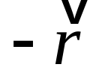


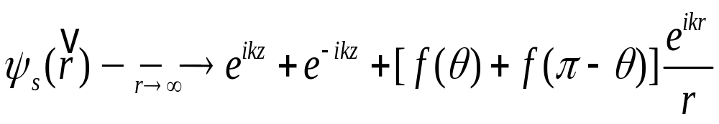
8.6 全同粒子的散射
再考虑两全同玻色子 和 的散射。在质心内，体系为对称化的散射波函数在无穷远的渐进表示式是：
（8.6.2）
式中 是两粒子之间相互位置矢量。 的极坐标是 。互换两粒子的坐标， 变为 ， 变为 ，对称波函数在无穷远的近似表示式是
（8.6.3）

Slide 4


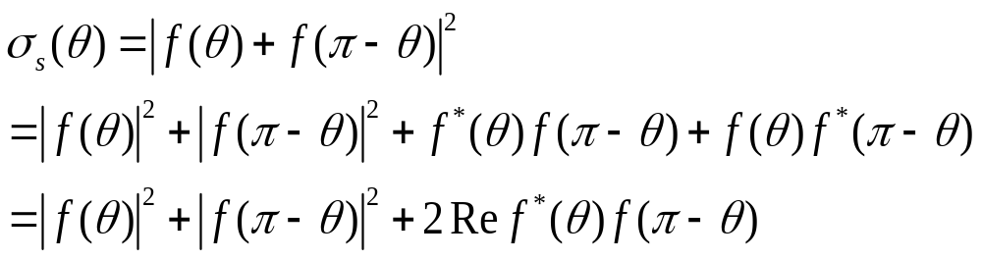


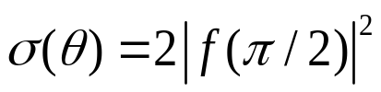
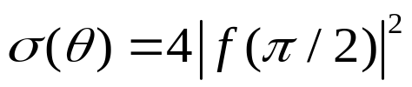
8.6 全同粒子的散射
因此 粒子在 方向的散射振幅是 ，微分散射截面是
（8.6.4）
上式表明，全同粒子与非全同粒子散射的角分布不同，全同粒子微分散射截面中出现干涉项 。当 时，非全同粒子散射 ，全同玻色子散射 。

Slide 5





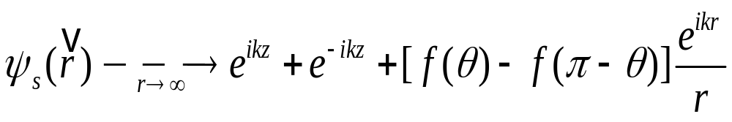
8.6 全同粒子的散射
由（8.6.4）可得
（8.6.5）
对 对称。
再来考虑两个全同费米子 和 的散射。同样，我们先忽略粒子的自旋。在质心系中，交换反对称波函数在 时的表示式为
（8.6.6）

Slide 6


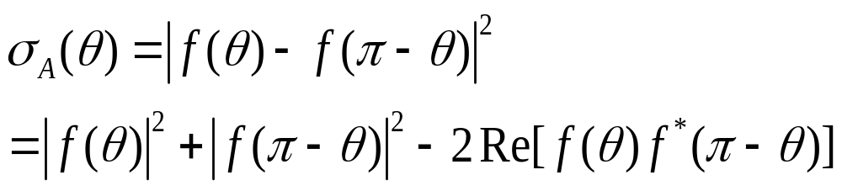


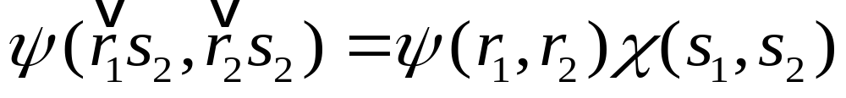
8.6 全同粒子的散射
因此，在 方向的散射振幅是 ，微分散射截面是
（8.6.7）
现在考虑粒子的自旋。先考虑两个电子的散射，电子自旋为 ，总波函数 是反对称波函数。如果忽略自旋轨道耦合，则
（8.6.8）

Slide 7









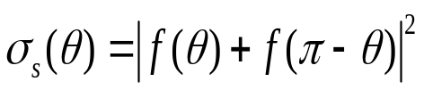

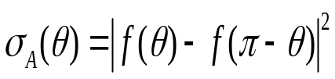



8.6 全同粒子的散射
在质心坐标系，要使 反对称，可以由两种情况：一种是 对称， 反对称；另一种是 反对称， 对称两个电子组成的自旋态，反对称态是 ，对应的 是单态。对称态 ，是三重态，对应于 。于是有空间对称， ，自旋态反对称，对应于 的单态。或者空间反对称 ，自旋态对称，对应于 的三重态。如果入射电子束和靶的电子都不极化，即它们的自旋取向都是无规则的，从统计的结果上看，有 的几率处于单态，有 的几率出于三重态，因此，总的微分散射截面是

Slide 8
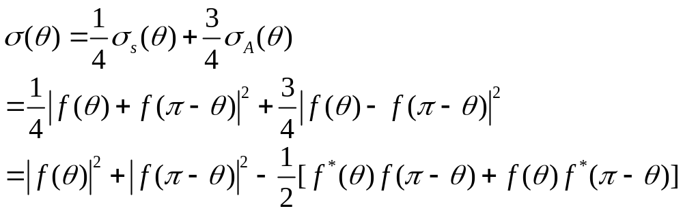
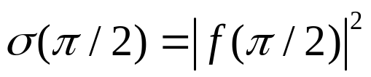

8.6 全同粒子的散射
（8.6.9）
现在对（8.6.9）做一些说明：
首先，
其次， 对 也是对称的。

Slide 9


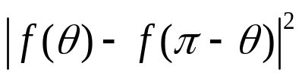



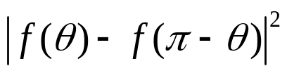
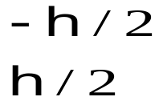
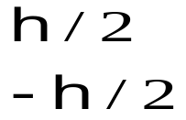
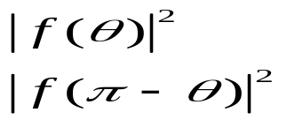
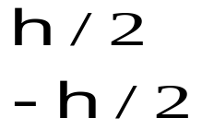

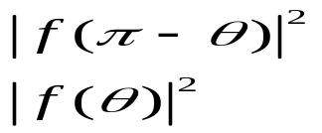
8.6 全同粒子的散射
另外，如果入射电子或靶是极化的，即自旋已经有了确定取向，（8.6.9）中得 和 将不再成立，这时结果如下表所示：
入射电子自旋取向 | 靶电子的自旋取向 | 测的电子的自旋取向 | 测的电子的自旋取向 | 微分散 射截面

Slide 10








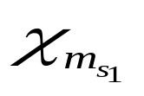
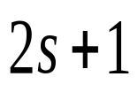
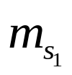


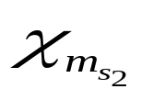


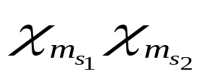

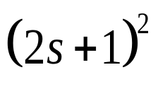



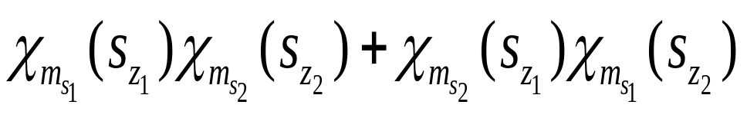
8.6 全同粒子的散射
最后我们将上面讨论推广到任意自旋的全同粒子的情况。设粒子的自旋为 。 的本征值为 。 取 共 个值。因此，对粒子 ，自旋波函数 有 个值，因为， 有 个值；对粒子 ，自旋波函数 也有 个，因为 有 个值。所以总的自旋波函数 有 个。在这 个波函数中，满足 的波函数有 个，这是对称波函数。 的对称波函数
（8.6.10）

Slide 11


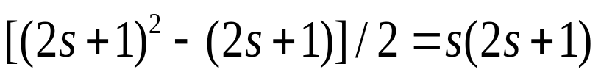
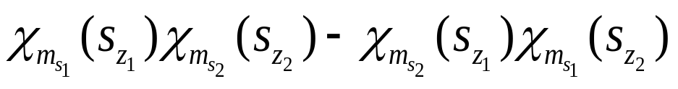
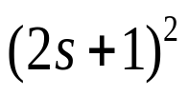
8.6 全同粒子的散射
有 个，这可以很容易从总的波函数个数中减去 的个数，在除以二得出
（8.6.11）
之所以要除以二，是因为还有同样多的反对称波函数
（8.6.12）
综上所述，在总的 个自旋波函数中，自旋对称的波函数的数目是：
（8.6.13）

Slide 12
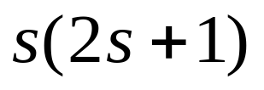
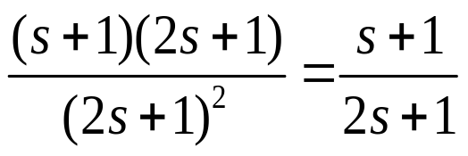
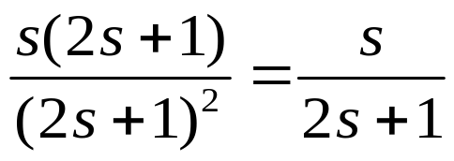
8.6 全同粒子的散射
自旋反对称的波函数的数目是
（8.6.14）
如果入射粒子和散射粒子都不极化，每一个自旋态出现的几率相同，因此体系处在对称自旋态的几率是
（8.6.15）
出于反对称自旋态的几率是
（8.6.16）

Slide 13

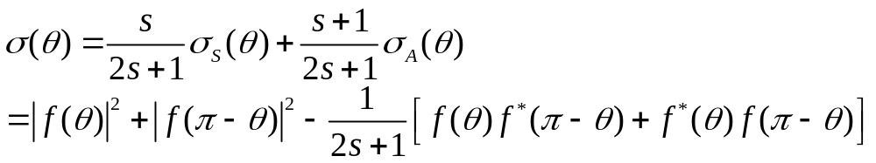
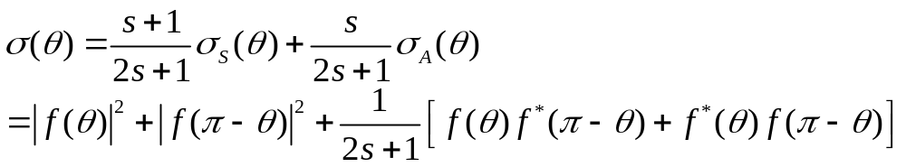
8.6 全同粒子的散射
如果粒子是费米子， 是半整数，总波函数反对称。对称的自旋波函数必须和反对称的空间波函数相乘，或者反对称的自旋波函数和对称的空间波函数相乘。因此，自旋 的全同费米子的微分散射截面是
（8.6.17）
同理，全同玻色子的微分散射截面
（8.6.18）

Slide 14
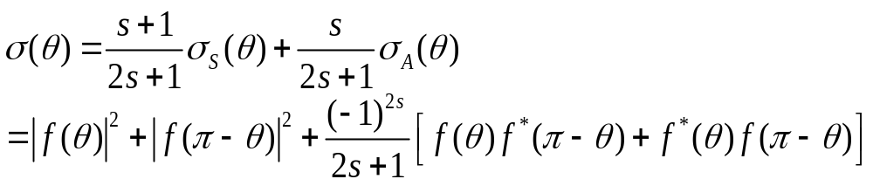
8.6 全同粒子的散射
（8.6.17）（8.6.18）式合并写成
（8.6.19）

